Slide 1


Mulheres na força de trabalho
Gabriela Ohashi de Souza TIA: 22521097 Leonardo dos Reis Olher TIA: 22510249 Marcos Antonio Pires TIA: 22508341 Marina Ohashi de Souza TIA: 22520971
Análise Exploratória de Dados https://github.com/olher/analise_exploratoria_A7/blob/main/A7%20-%20Analise%20Exploratoria.ipynb

Slide 2

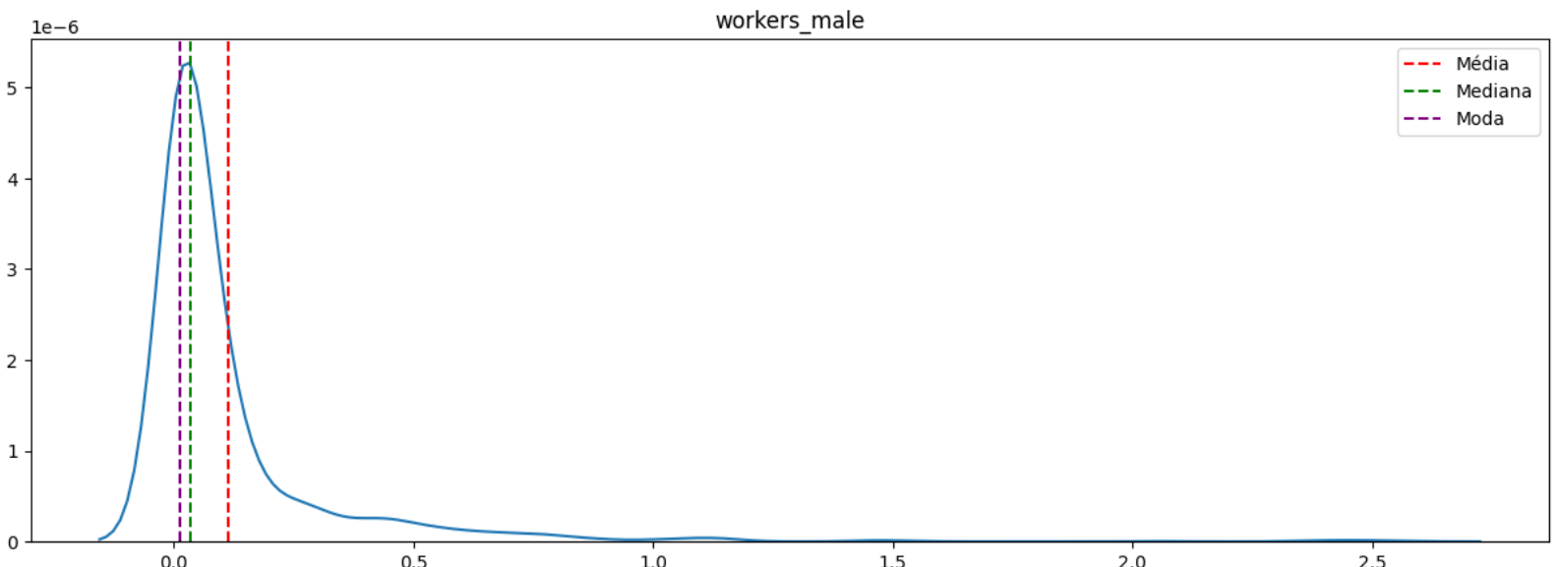
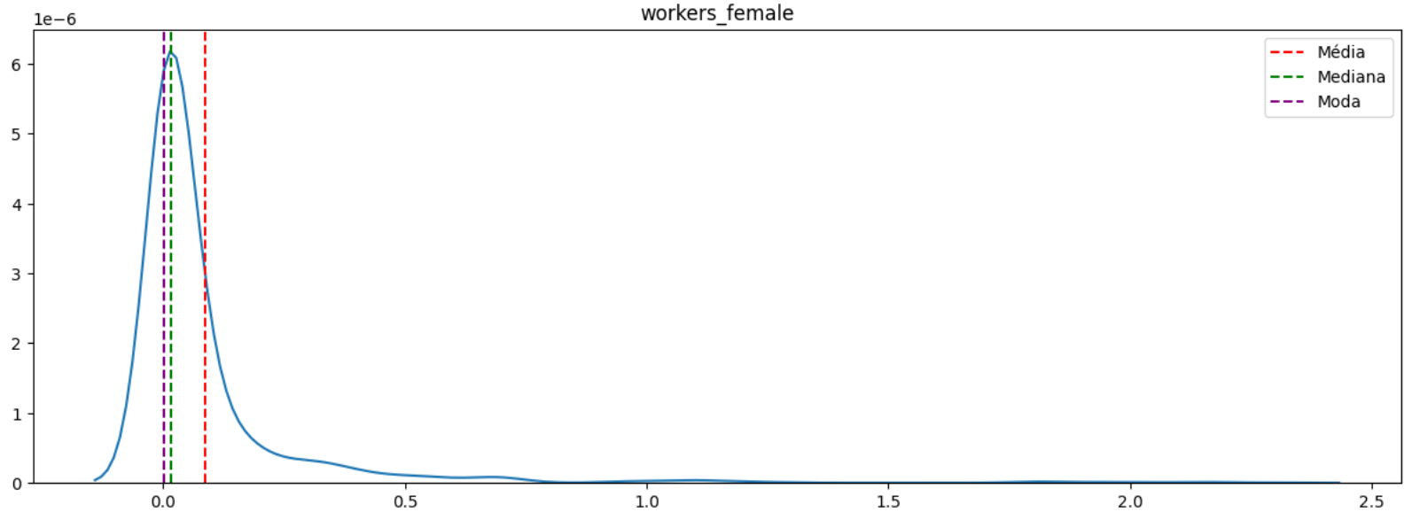
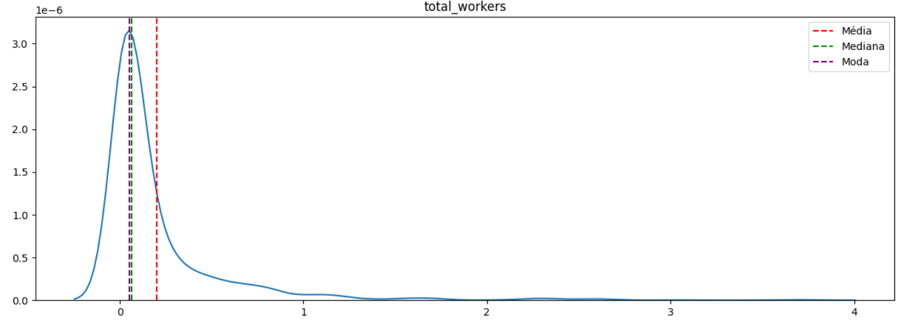
A distribuição dos trabalhadores é simétrica?
Distribuição
Trabalhadores

Slide 3
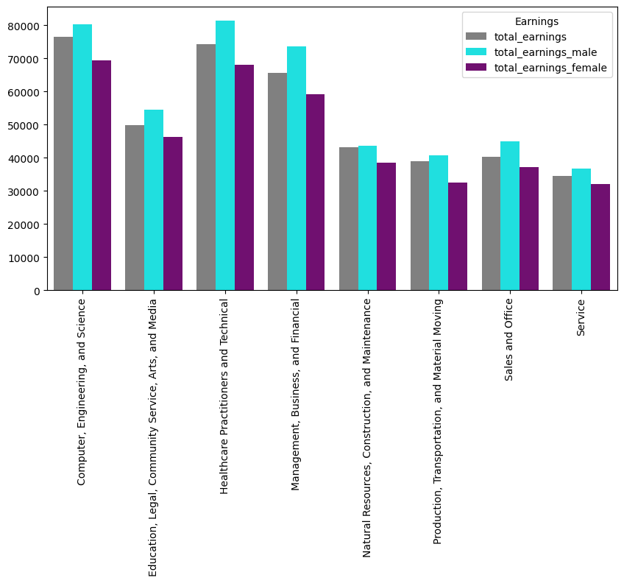
Há alguma área em que as mulheres ganham mais que os homens?
Salário
Médio por
Gênero

Slide 4
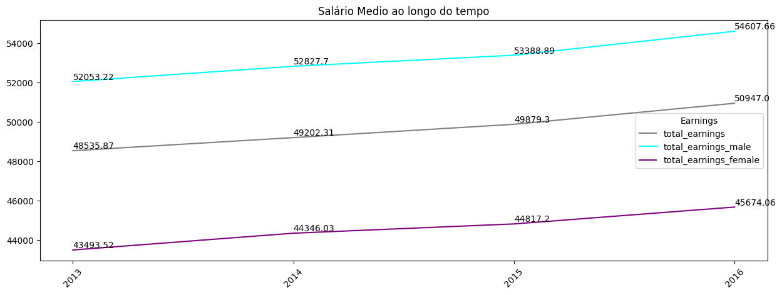
Em algum momento o salário médio das mulheres superou o dos homens?
Evolução do Salário Médio

Slide 5
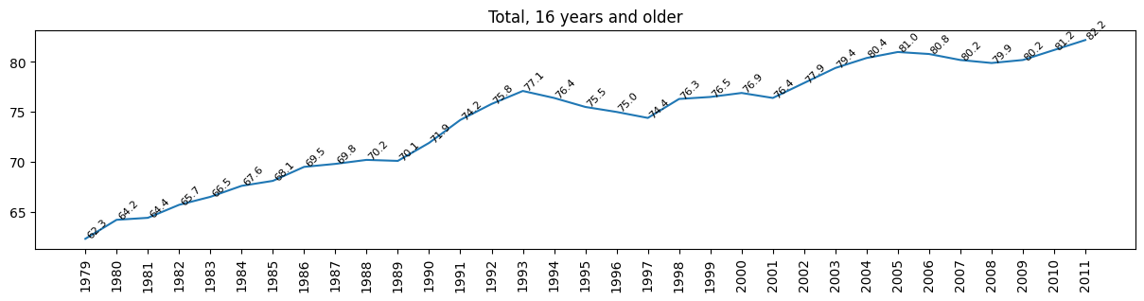
É possível perceber uma melhora na remuneração feminina comparativamente à masculina no decorrer dos anos?
% do salário feminino
sobre o masculino

Slide 6
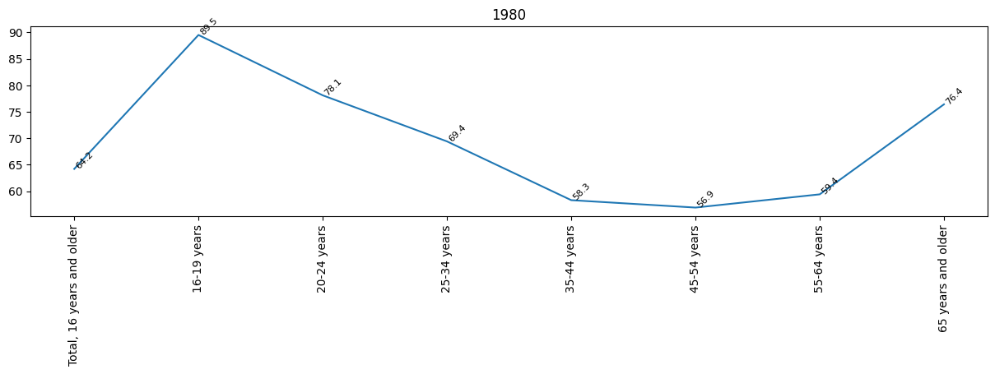
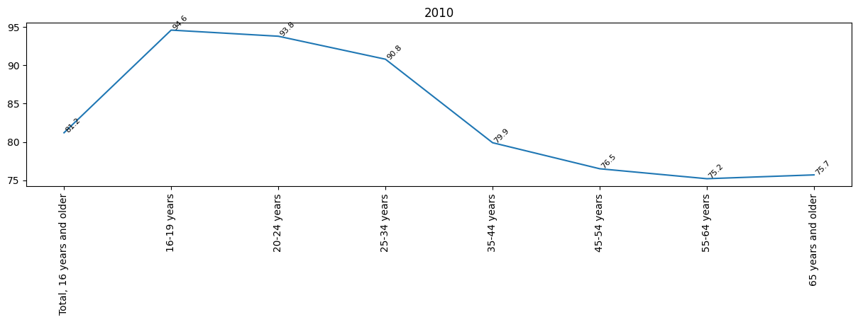
Houve evolução na diferença salarial entre homens e mulheres ao longo das décadas?
%salário feminino sobre o masculino por idade

Slide 7
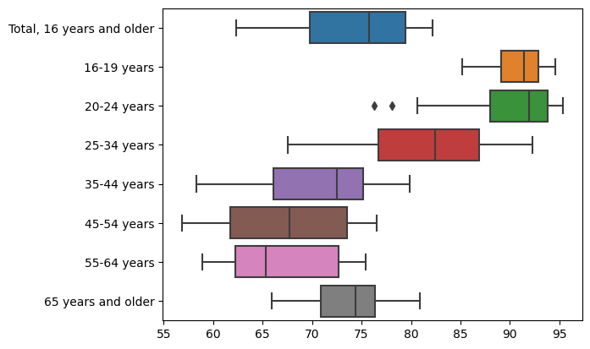
A evolução da porcentagem do salário feminino sobre o masculino ocorre de forma linear para todas as idades?
Q1, Q2, Q3 por faixa
etária de idades

Slide 8
Conclusão

